Slide 1
MÔN: TOÁN (HÌNH HỌC) - LỚP 8
Tiết 5: ĐƯỜNG TRUNG BÌNH CỦA TAM GIÁC

Slide 2

1. Phát biểu định nghĩa hình thang cân
2. Tính chất của hình thang cân
3. Nêu dấu hiệu nhận biết hình thang cân.
TRẢ LỜI
1. Hình thang cân là hình thang có hai góc kề một đáy bằng nhau
2. Tính chất của hình thang cân:
Trong hình thang cân, hai cạnh bên bằng nhau, hai đường chéo bằng nhau.
3. Dấu hiệu nhận biết hình thang cân:
Hình thang có hai góc kề một đáy bằng nhau là hình thang cân.
Hình thang có hai đường chéo bằng nhau là hình thang cân.

Slide 3
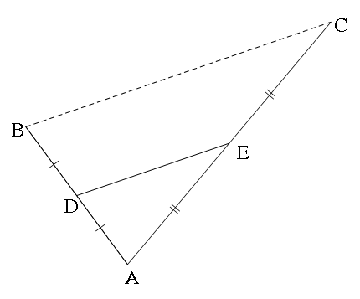
Giữa hai điểm B và C có chướng ngại vật (hình bên). ta có thể tính được khoảng cách giữa hai điểm B và C không?
C
B

Slide 4
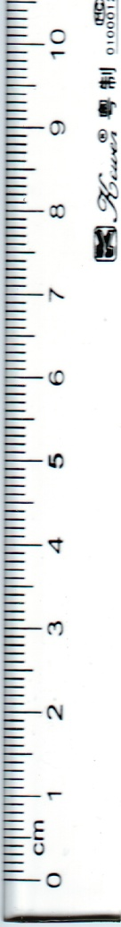
Bài 4: ĐƯỜNG TRUNG BÌNH CỦA TAM GIÁC, HÌNH THANG
1. Đường trung bình của tam giác
?1 Vẽ tam giác ABC bất kỳ rồi lấy trung điểm D của AB. Qua D vẽ đường thẳng song song với BC, đường thẳng này cắt AC tại E. Bằng quan sát, hãy nêu dự đoán về vị trí điểm E trên cạnh AC
A
D
E
B
C
Đường thẳng DE có những điều kiện gì?
DE đi qua trung điểm 1 cạnh
DE song song với cạnh thứ hai
Đường thẳng DE có tính chất gì?
⇒ DE đi qua trung điểm cạnh thứ ba

Slide 5
Bài 4: ĐƯỜNG TRUNG BÌNH CỦA TAM GIÁC, HÌNH THANG
A
1. Đường trung bình của tam giác
Định lí 1: Đường thẳng đi qua trung điểm một cạnh của tam giác và song song với cạnh thứ hai thì đi qua trung điểm của cạnh thứ ba.
E
D
A
B
C
DE đi qua trung điểm 1 cạnh
D
E
DE song song với cạnh thứ hai
⇒ DE đi qua trung điểm cạnh thứ ba
Đường thẳng đi qua trung điểm một cạnh của tam giác và song song với cạnh thứ hai thì đi qua trung điểm của cạnh thứ ba.
B
C
GT ΔABC, AD = DB, DE // BC
KL AE = EC

Slide 6




Bài 4: ĐƯỜNG TRUNG BÌNH CỦA TAM GIÁC, HÌNH THANG
có DB // EF
1. Đường trung bình của tam giác
⇒ DB = EF
(hình thang có hai cạnh bên song song)
Định lí 1: Đường thẳng đi qua trung điểm một cạnh của tam giác và song song với cạnh thứ hai thì đi qua trung điểm của cạnh thứ ba.
⇒ AD = EF
do AD =DB (gt)
Xét ΔADE và ΔEFC, có:
A
$\hat{A}=\hat{E_{1}}$(đồng vị)
AD = EF(cmt)
$\hat{D_{1}}=\hat{B}$(đồng vị)
D
1
E
mà
$\hat{F_{1}}=\hat{B}$(đồng vị)
1
Nên $\hat{D_{1}}=\hat{F_{1}}$
B
1
C
Vậy ΔADE = ΔEFC (g – c – g)
F
GT ΔABC, AD = DB, DE // BC
KL AE = EC
⇒ AE = EC
Vậy E là trung điểm của AC.
 Chứng minh:
Qua E, kẻ EF // AB (F∈ BC)
DEFB là hình thang (vì DE//BF)

Slide 7
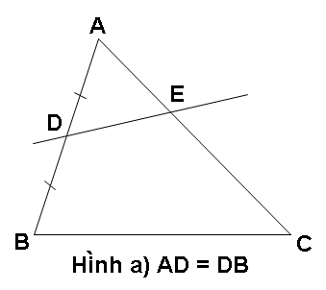
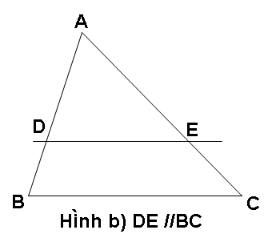
Bài 4: ĐƯỜNG TRUNG BÌNH CỦA TAM GIÁC, HÌNH THANG
1. Đường trung bình của tam giác
Trong mỗi hình dưới đây phải bổ sung thêm điều kiện gì để EA = EC?
Định lí 1: Đường thẳng đi qua trung điểm một cạnh của tam giác và song song với cạnh thứ hai thì đi qua trung điểm của cạnh thứ ba.
Thêm DE // BC thì AE = EC
Thêm AD = DB thì AE = EC

Slide 8
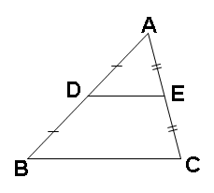
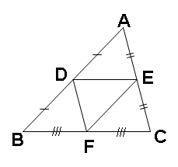
Bài 4: ĐƯỜNG TRUNG BÌNH CỦA TAM GIÁC, HÌNH THANG
Quan sát ΔABC trên hình vẽ nêu giả thiết đã có?
1. Đường trung bình của tam giác
Định lí 1: .
ΔABC có:
 Định nghĩa:
AD = DB
AE = EC
DE là đường trung bình của ΔABC
Đường trung bình của tam giác là đoạn thẳng nối trung điểm hai cạnh của tam giác
Trong tam giác có mấy đường trung bình?
Đường trung bình của tam giác là đoạn thẳng nối trung điểm hai cạnh của tam giác
Trong tam giác có 3 đường trung bình

Slide 9
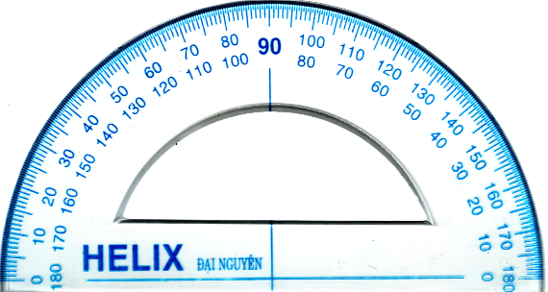
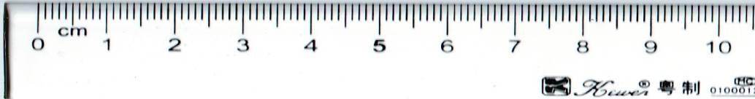
Bài 4: ĐƯỜNG TRUNG BÌNH CỦA TAM GIÁC, HÌNH THANG
1. Đường trung bình của tam giác
Định lí 1: .
 Định nghĩa:
?2 Cho tam giác ABC lấy trung điểm D của AB, trung điểm E của AC. Dùng thước đo góc để kiểm tra góc ADE và góc B, dùng thước chia khoảng đo độ dài DE và BC. Rút ra nhận xét.
Giải
A
ΔABC, có: AD = DB(gt)
AE = EC(gt)
Nên DE là đường trung bình của tam giác ABC
D
E
⇒ DE // BC
Sđ DE = 2cm
B
C
Sđ BC = 4cm

Slide 10
Bài 4: ĐƯỜNG TRUNG BÌNH CỦA TAM GIÁC, HÌNH THANG
GT ΔABC, AD = DB, AE = EC
KL DE//BC,DE =
1. Đường trung bình của tam giác
Định lí 1: .
 Định nghĩa:
Định lí 2: Đường trung bình của tam giác thì song song với cạnh thứ ba và bằng nửa cạnh ấy
A
D
E
B
C

Slide 11


Bài 4: ĐƯỜNG TRUNG BÌNH CỦA TAM GIÁC, HÌNH THANG
GT ΔABC, AD = DB, AE = EC
KL DE//BC,DE =
1. Đường trung bình của tam giác
Định lí 1: .
 Định nghĩa:
Chứng minh:
Định lí 2: Đường trung bình của tam giác thì song song với cạnh thứ ba và bằng nửa cạnh ấy
Vẽ F sao cho E là trung điểm của DF.
ΔADE = ΔCFE (c – g – c)
A
$$\hat{A}=\hat{C_{1}}$$
Mà AD = DB
⇒ DB = CF
$$\hat{A}=\hat{C_{1}}$$
Ta có:
D
E
F
x
x
Hai góc này ở vị trí so le trong nên AD//CF hay BD // CF
⇒ BDFC là hình thang.
1
Hình thang BDFC có hai đáy BD = FC nên hai cạnh bên DF và BC song song và bằng nhau.
B
C
Do đó: DE //BC,

Slide 12
Bài 4: ĐƯỜNG TRUNG BÌNH CỦA TAM GIÁC, HÌNH THANG
1. Đường trung bình của tam giác
Định lí 1: .
 Định nghĩa:
Định lí 2:
?3 Giữa hai điểm B và C có chướng ngại vật. Biết DE bằng 50m, tính độ dài đoạn BC trên hình vẽ
 Giải
Trong ΔABC, có:
AD = DB (gt),
AE = EC (gt)
Nên DE là đường trung bình của ΔABC
(đl)
⇒ BC = 2 DE
⇒ BC = 2 . 50 = 100(m)
Vậy BC = 100m

Slide 13
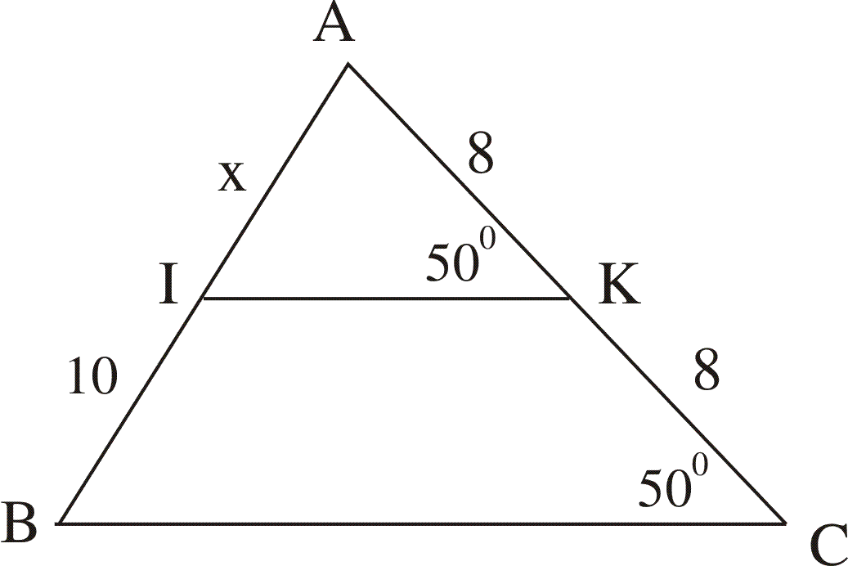
Bài 4: ĐƯỜNG TRUNG BÌNH CỦA TAM GIÁC, HÌNH THANG
Bài tập:
Bài 20 trang 79 SGK
1. Đường trung bình của tam giác
Tìm x trên hình vẽ:
Định lí 1: .
 Định nghĩa:
Định lí 2:
 Giải
Trong ΔABC, có:
Mà hai góc này ở vị trí đồng vị nên KI // BC
Ta lại có: AK = KC
Nên AI = IB (đl1)
Vì IB = 10cm Vậy AI = 10cm hay x = 10cm

Slide 14
Bài 4: ĐƯỜNG TRUNG BÌNH CỦA TAM GIÁC, HÌNH THANG
1. Đường trung bình của tam giác
Hướng dẫn về nhà:
Định lí 1: .
Học thuộc định nghĩa, định lý 1; 2.
Chứng minh lại định lý 1 và định lý 2.
Làm bài tập 21; 22 trang 79 SGK
 Định nghĩa:
Định lí 2:
Hướng dẫn bài tập:
Bài 21: Áp dụng định lý 2 vào tam giác OAB
Bài 22: Áp dụng định lí 2 vào ΔBDC
Áp dụng định lí 1 vào ΔAEM
Xem trước phần còn lại của bài

